Slide 1

密码学专题
安全的集合求交运算
CRYPTOGRAPHY
Privacy-Preserving Set Operation
复旦大学 张双俊
2019年7月11日

Slide 2
01
问题描述
Problem Description
02
密码学基础知识
Basics of Cryptography
目录
03
加密多项式上的计算
Computing on Encrypted Polynomial
CONTENT
04
双方求交协议
Private Two Parties Set-Intersection protocol

Slide 3
第
问题描述
1
章

Slide 4
问题描述
用户$A$，$B$各自拥有集合$S_{A}$, $S_{B}$, 双方经过若干轮交互后计算出$S_{A}∩S_{B}$. 而在交互过程中不能泄露出各自的集合中的元素。

Slide 5
第
密码学基础知识
2
章

Slide 6
密码学基础知识
私钥加密算法
公钥加密算法
同态加密
密钥交换
集合求交算法中需要的加密方案

Slide 7
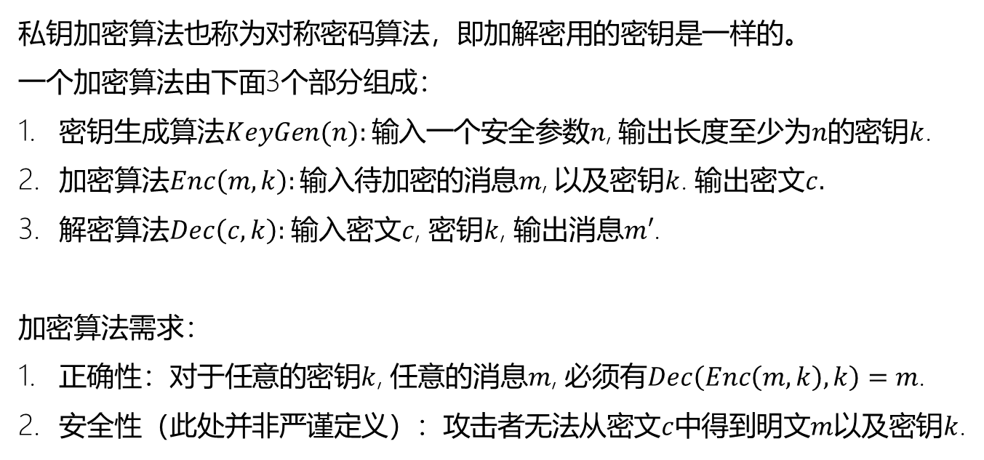
私钥加密算法
私钥加密算法也称为对称密码算法，即加解密用的密钥是一样的。
一个加密算法由下面3个部分组成：
密钥生成算法$KeyGen(n):$输入一个安全参数$n$, 输出长度至少为$n的$密钥$k$.
加密算法$Enc\left(m, k\right):输入$待加密的消息$m$, 以及密钥$k$. 输出密文$c.$
解密算法$Dec\left(c,k\right):$ 输入密文$c$, 密钥$k$, 输出消息$m′$.
加密算法需求：
正确性：对于任意的密钥$k$, 任意的消息$m$, 必须有$Dec\left(Enc\left(m,k\right),k\right)=m$.
安全性（此处并非严谨定义）：攻击者无法从密文$c$中得到明文$m$以及密钥$k$.

Slide 8
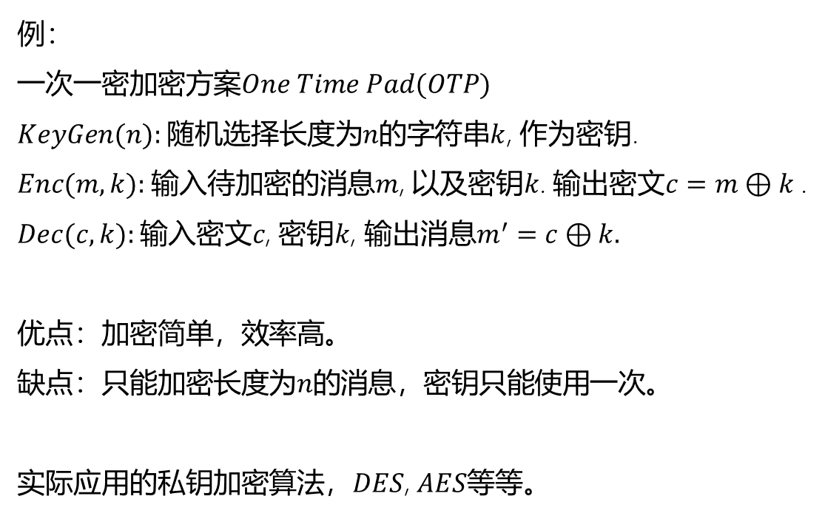
私钥加密算法
例：
一次一密加密方案$One Time Pad(OTP)$
$KeyGen(n):$随机选择长度为$n$的字符串$k$, 作为密钥.
$Enc(m,k):$输入待加密的消息𝑚, 以及密钥𝑘. 输出密文$c=m⊕k$.
$Dec(c,k):$输入密文𝑐, 密钥𝑘, 输出消息$m^{′}=c⊕k.$
优点：加密简单，效率高。
缺点：只能加密长度为$n的$消息，密钥只能使用一次。
实际应用的私钥加密算法，$DES$, $AES$等等。

Slide 9
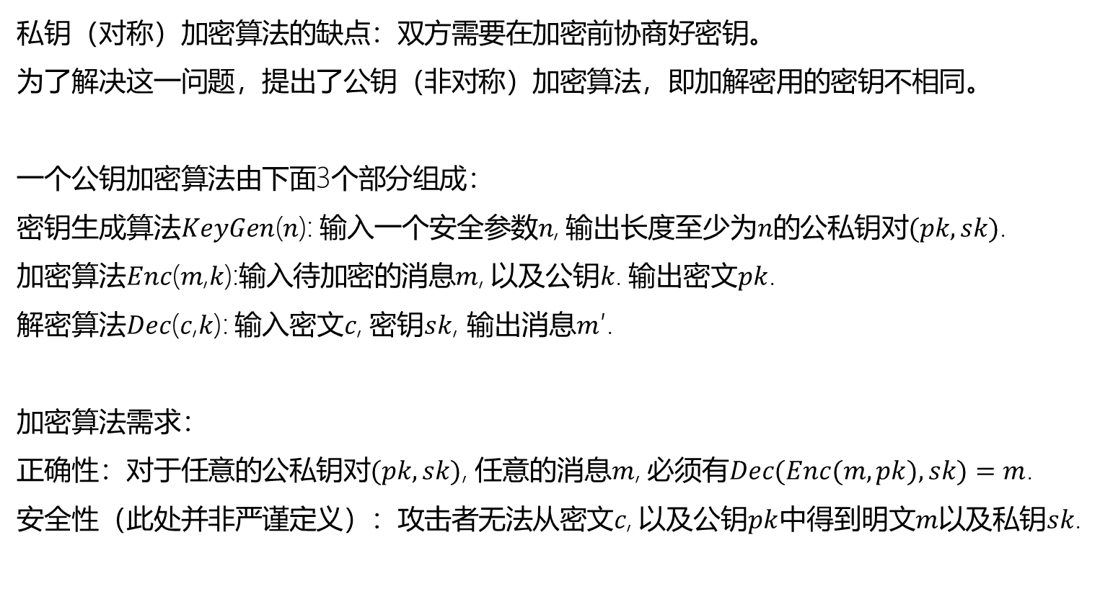
公钥加密算法
私钥（对称）加密算法的缺点：双方需要在加密前协商好密钥。
为了解决这一问题，提出了公钥（非对称）加密算法，即加解密用的密钥不相同。
一个公钥加密算法由下面3个部分组成：
密钥生成算法𝐾𝑒𝑦𝐺𝑒𝑛(𝑛): 输入一个安全参数𝑛, 输出长度至少为𝑛的公私钥对$(pk,sk)$.
加密算法𝐸𝑛𝑐(𝑚,𝑘):输入待加密的消息𝑚, 以及公钥𝑘. 输出密文$pk$.
解密算法𝐷𝑒𝑐(𝑐,𝑘): 输入密文𝑐, 密钥$sk$, 输出消息𝑚′.
加密算法需求：
正确性：对于任意的公私钥对$(pk,sk)$, 任意的消息𝑚, 必须有$Dec(Enc(m,pk),sk)=m$.
安全性（此处并非严谨定义）：攻击者无法从密文𝑐, 以及公钥$pk$中得到明文𝑚以及私钥$sk$.

Slide 10
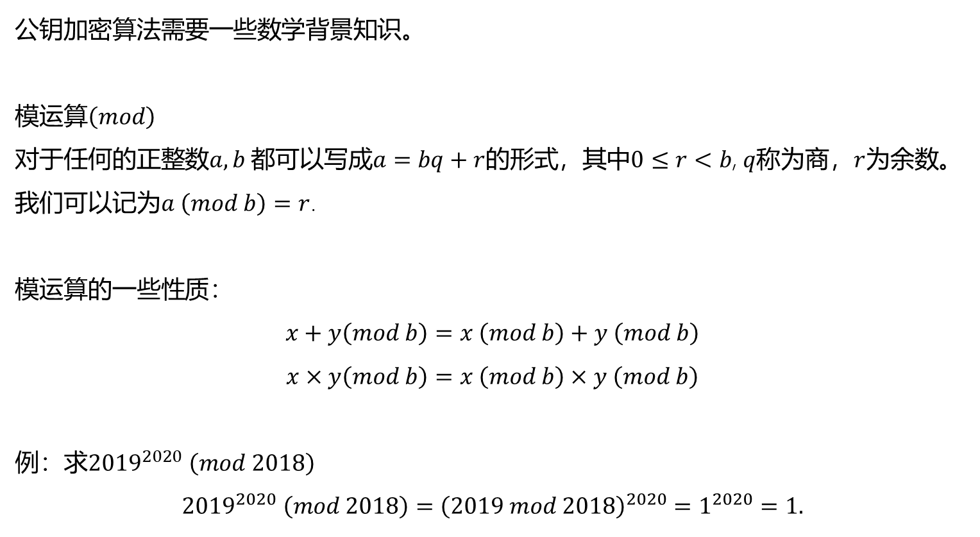
公钥加密算法
公钥加密算法需要一些数学背景知识。
模运算$（mod）$
对于任何的正整数$a,b$ 都可以写成$a=bq+r$的形式，其中$0≤r<b$, $q$称为商，$r$为余数。
我们可以记为$a \left(mod b\right)=r$.
模运算的一些性质：
$$x+y\left(mod b\right)=x \left(mod b\right)+y \left(mod b\right)$$
$$x×y\left(mod b\right)=x \left(mod b\right)×y \left(mod b\right)$$
例：求${2019}^{2020} \left(mod 2018\right)$
$${2019}^{2020} \left(mod 2018\right)={\left(2019 mod 2018\right)}^{2020}=1^{2020}=1.$$

Slide 11
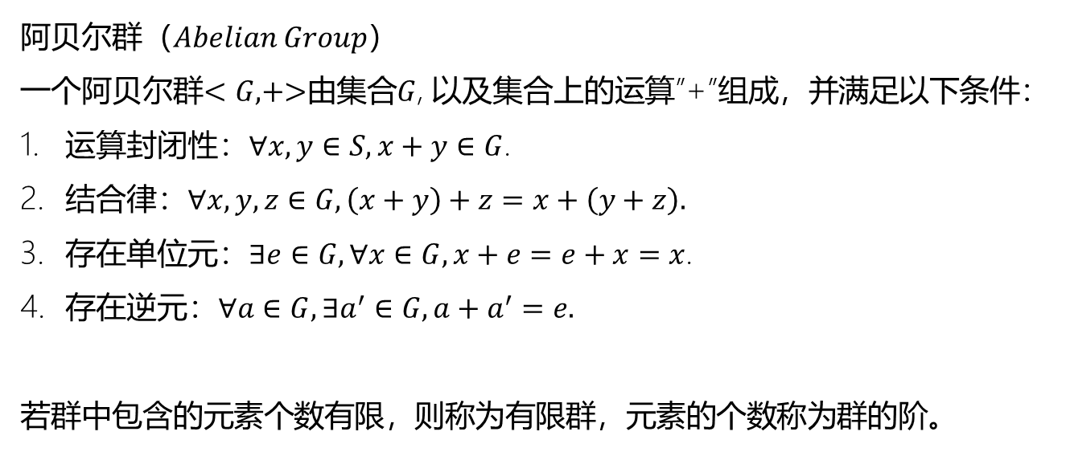
公钥加密算法
阿贝尔群$（Abelian Group）$
一个阿贝尔群$<G,+>$由集合$G$, 以及集合上的运算”+”组成，并满足以下条件：
运算封闭性：$∀x,y∈S,x+y∈G$.
结合律：$∀x,y,z∈G,\left(x+y\right)+z=x+\left(y+z\right).$
存在单位元：$∃e∈G,∀x∈G,x+e=e+x=x$.
存在逆元：$∀a∈G,∃a^{′}∈G,a+a^{′}=e.$
若群中包含的元素个数有限，则称为有限群，元素的个数称为群的阶。

Slide 12
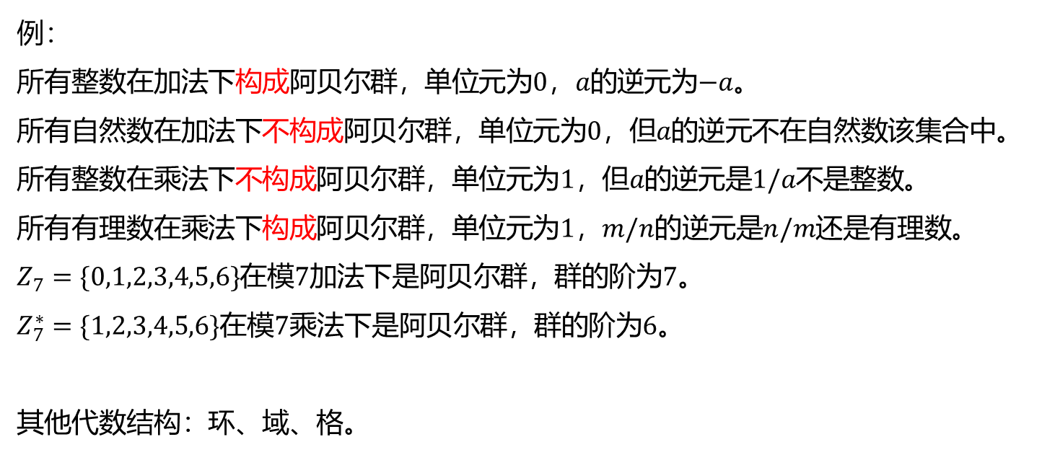
公钥加密算法
例：
所有整数在加法下构成阿贝尔群，单位元为$0$，$a的$逆元为$−a。$
所有自然数在加法下不构成阿贝尔群，单位元为$0$，但$a的$逆元不在自然数该集合中。
所有整数在乘法下不构成阿贝尔群，单位元为$1$，但$a的$逆元是$1/a不是$整数。
所有有理数在乘法下构成阿贝尔群，单位元为$1$，$m/n$的逆元是$n/m$还是有理数。
$Z_{7}=\{0,1,2,3,4,5,6\}$在模$7$加法下是阿贝尔群，群的阶为$7$。
$Z_{7}^{∗}=\{1,2,3,4,5,6\}$在模$7$乘法下是阿贝尔群，群的阶为$6$。
其他代数结构：环、域、格。

Slide 13
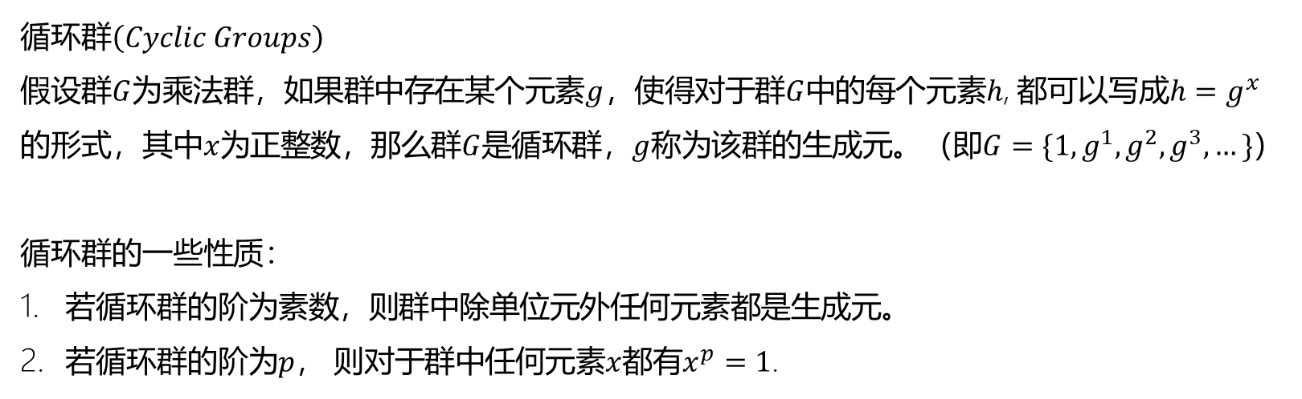
公钥加密算法
循环群$（Cyclic Groups）$
假设群$G$为乘法群，如果群中存在某个元素$g$，使得对于群$G$中的每个元素$h$, 都可以写成$h=g^{x}$的形式，其中$x$为正整数，那么群$G$是循环群，$g$称为该群的生成元。（即$G=\{1,g^{1},g^{2},g^{3},…\}$）
循环群的一些性质：
若循环群的阶为素数，则群中除单位元外任何元素都是生成元。
若循环群的阶为$p，$ 则对于群中任何元素$x$都有$x^{p}=1$.

Slide 14
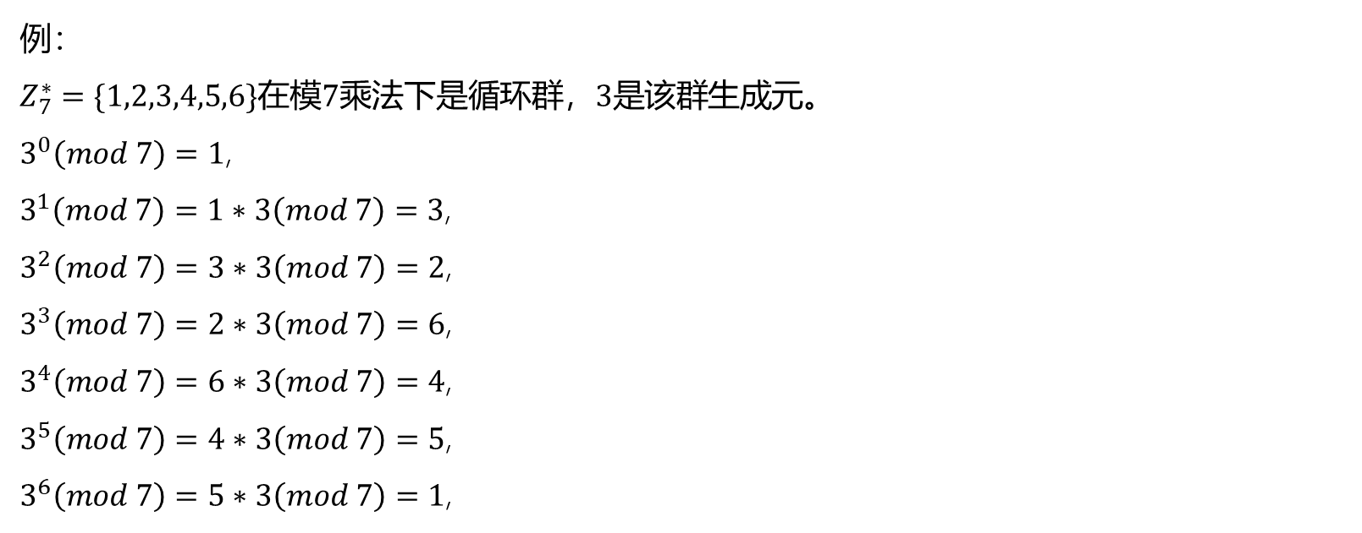
公钥加密算法
例：
$Z_{7}^{∗}=\{1,2,3,4,5,6\}$在模$7$乘法下是循环群，$3$是该群生成元。
$3^{0}\left(mod 7\right)=1$,
$3^{1}\left(mod 7\right)=1∗3\left(mod 7\right)=3$,
$3^{2}\left(mod 7\right)=3∗3\left(mod 7\right)=2$,
$3^{3}\left(mod 7\right)=2∗3\left(mod 7\right)=6$,
$3^{4}\left(mod 7\right)=6∗3\left(mod 7\right)=4$,
$3^{5}\left(mod 7\right)=4∗3\left(mod 7\right)=5$,
$3^{6}\left(mod 7\right)=5∗3\left(mod 7\right)=1$,

Slide 15
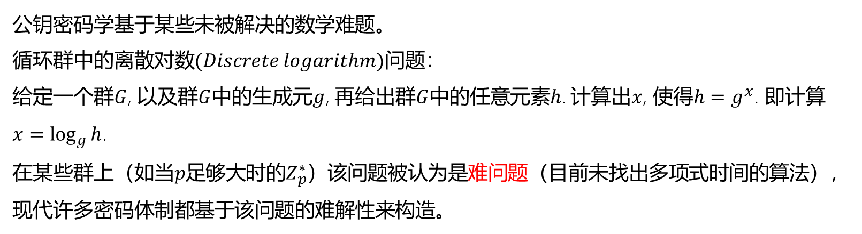
公钥加密算法
公钥密码学基于某些未被解决的数学难题。
循环群中的离散对数$(Discrete logarithm)$问题：
给定一个群$G$, 以及群$G$中的生成元$g$, 再给出群$G$中的任意元素$h$. 计算出$x$, 使得$h=g^{x}$. 即计算$x=\log_{g}{h}$.
在某些群上（如当$p$足够大时的$Z_{p}^{∗}$）该问题被认为是难问题（目前未找出多项式时间的算法），现代许多密码体制都基于该问题的难解性来构造。

Slide 16
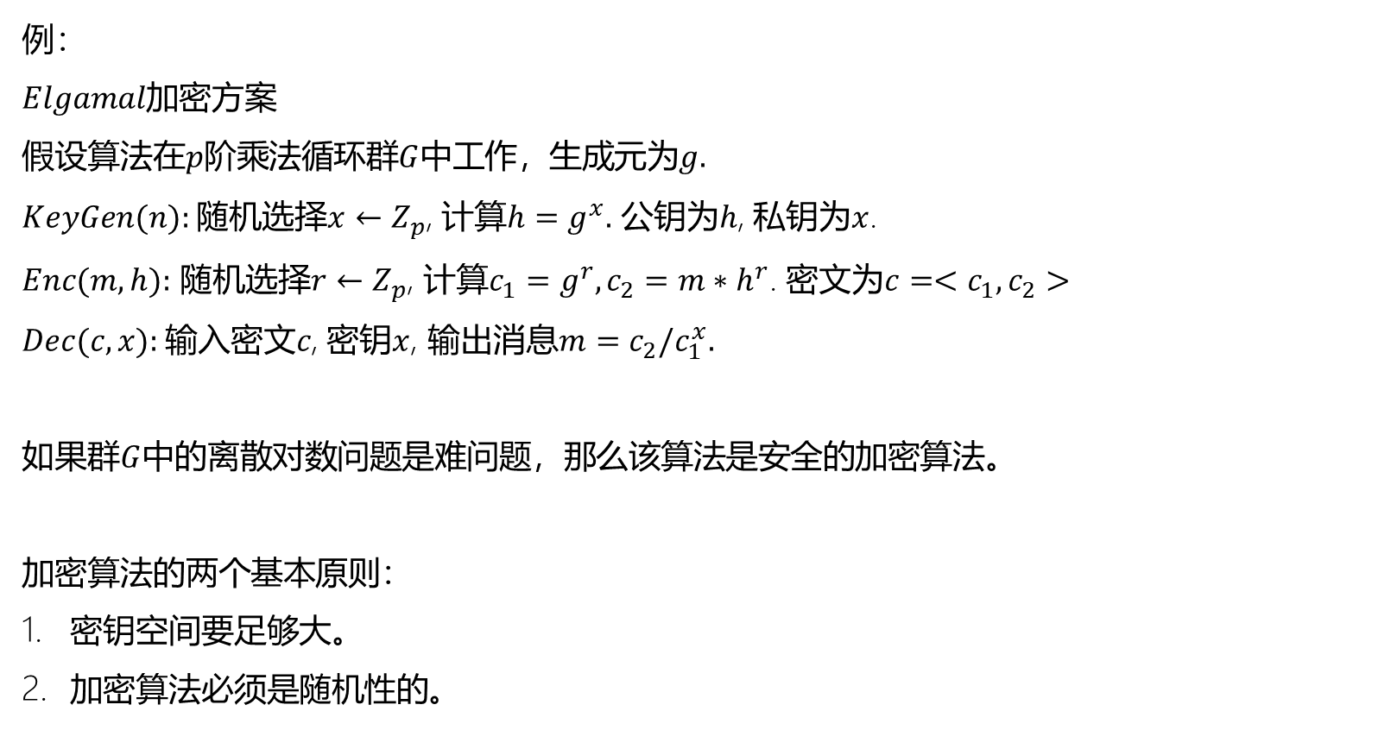
公钥加密算法
例：
$Elgamal$加密方案
假设算法在$p$阶乘法循环群$G$中工作，生成元为$g.$
$KeyGen(n):$随机选择$x←Z_{p}$, 计算$h=g^{x}.$ 公钥为$h$, 私钥为$x$.
$Enc(m,h):$ 随机选择$r←Z_{p}$, 计算$c_{1}=g^{r}, c_{2}=m∗h^{r}$. 密文为$c=<c_{1},c_{2}>$
$Dec(c,x):$输入密文𝑐, 密钥$x$, 输出消息$m=c_{2}/c_{1}^{x}.$
如果群$G$中的离散对数问题是难问题，那么该算法是安全的加密算法。
加密算法的两个基本原则：
密钥空间要足够大。
加密算法必须是随机性的。

Slide 17
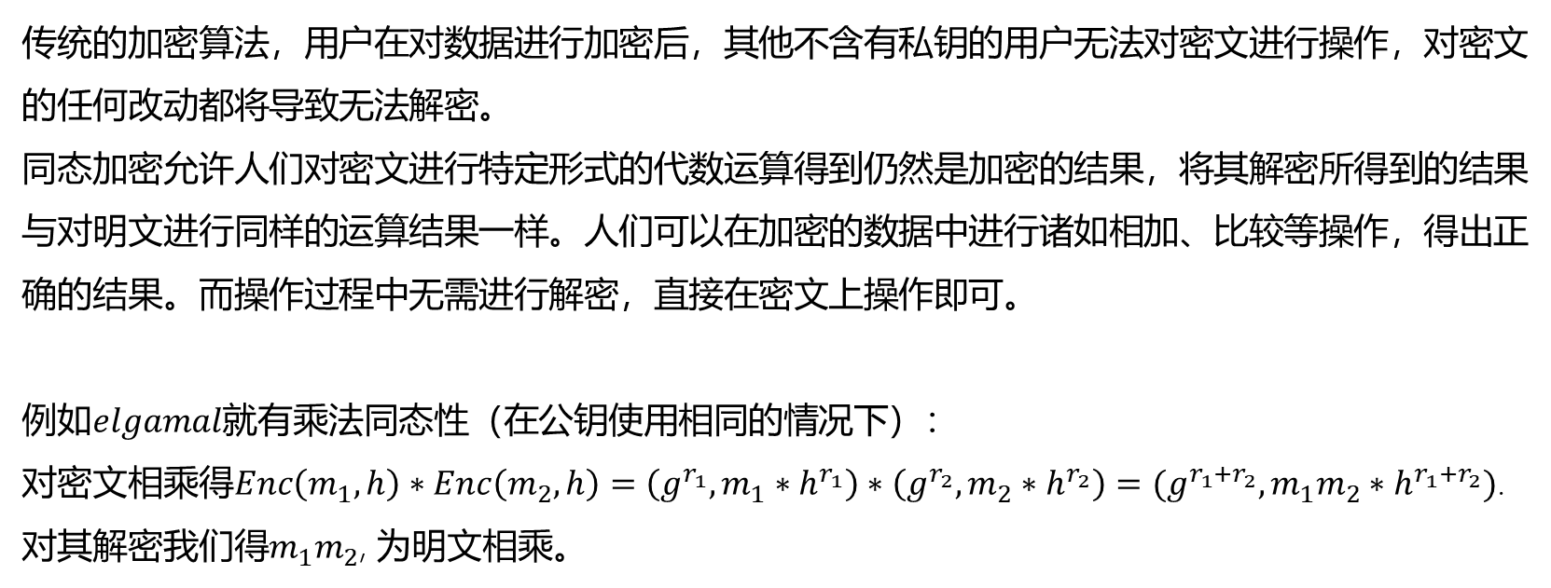
同态加密
传统的加密算法，用户在对数据进行加密后，其他不含有私钥的用户无法对密文进行操作，对密文的任何改动都将导致无法解密。
同态加密允许人们对密文进行特定形式的代数运算得到仍然是加密的结果，将其解密所得到的结果与对明文进行同样的运算结果一样。人们可以在加密的数据中进行诸如相加、比较等操作，得出正确的结果。而操作过程中无需进行解密，直接在密文上操作即可。
例如$elgamal$就有乘法同态性（在公钥使用相同的情况下）：
对密文相乘得$Enc\left(m_{1},h\right)∗Enc\left(m_{2},h\right)=\left(g^{r_{1}},m_{1}∗h^{r_{1}}\right)∗\left(g^{r_{2}},m_{2}∗h^{r_{2}}\right)=(g^{r_{1}+r_{2}},m_{1}m_{2}∗h^{r_{1}+r_{2}})$.
对其解密我们得$m_{1}m_{2}$, 为明文相乘。

Slide 18
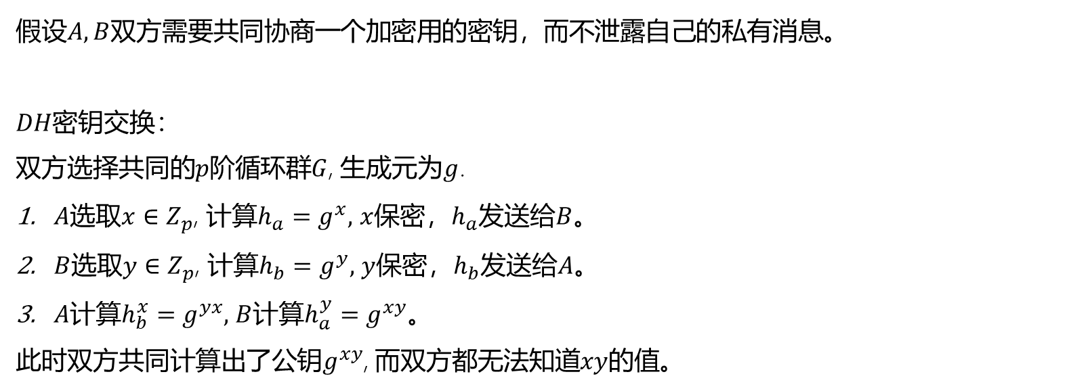
密钥交换
假设$A,B$双方需要共同协商一个加密用的密钥，而不泄露自己的私有消息。
$DH$密钥交换：
双方选择共同的$p$阶循环群$G$, 生成元为$g$.
$A$选取$x∈Z_{p}$, 计算$h_{a}=g^{x},$ $x$保密，$h_{a}$发送给$B$。
$B$选取$y∈Z_{p}$, 计算$h_{b}=g^{y},$ $y$保密，$h_{b}$发送给$A$。
$A$计算$h_{b}^{x}=g^{yx},$ $B$计算$h_{a}^{y}=g^{xy}。$
此时双方共同计算出了公钥$g^{xy}$, 而双方都无法知道$xy$的值。

Slide 19
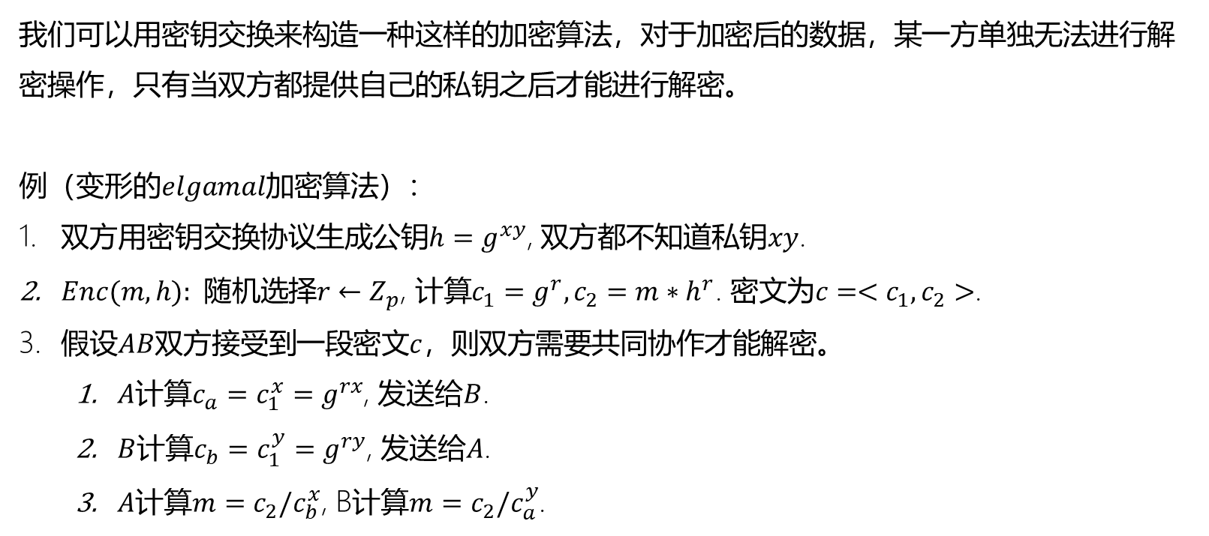
密钥交换
我们可以用密钥交换来构造一种这样的加密算法，对于加密后的数据，某一方单独无法进行解密操作，只有当双方都提供自己的私钥之后才能进行解密。
例（变形的$elgamal$加密算法）：
双方用密钥交换协议生成公钥${h=g}^{xy}$, 双方都不知道私钥$xy$.
$Enc(m,h): \text{随机选择}r←Z_{p}\text{, }\text{计算}c_{1}=g^{r}, c_{2}=m∗h^{r}\text{. }\text{密文为}c=<c_{1},c_{2}>$.
假设$AB$双方接受到一段密文$c$，则双方需要共同协作才能解密。
$A$计算$c_{a}=c_{1}^{x}=g^{rx}$, 发送给$B$.
$B$计算$c_{b}=c_{1}^{y}=g^{ry}$, 发送给$A$.
$A$计算$m=c_{2}/c_{b}^{x}$, B计算$m=c_{2}/c_{a}^{y}$.

Slide 20
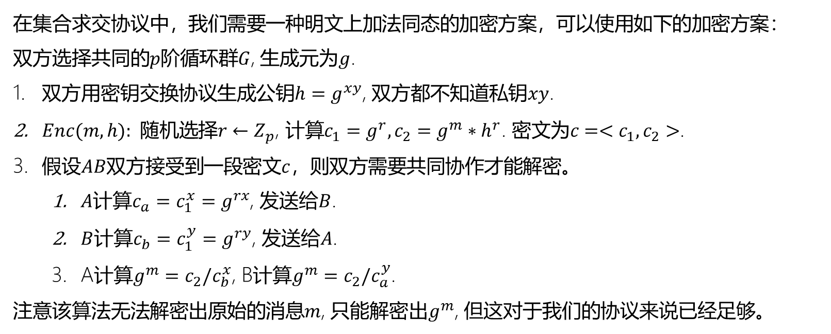
加密方案
在集合求交协议中，我们需要一种明文上加法同态的加密方案，可以使用如下的加密方案：
双方选择共同的$p$阶循环群$G$, 生成元为$g$.
双方用密钥交换协议生成公钥${h=g}^{xy}$, 双方都不知道私钥$xy$.
$Enc(m,h): \text{随机选择}r←Z_{p}\text{, }\text{计算}c_{1}=g^{r}, c_{2}=g^{m}∗h^{r}\text{. }\text{密文为}c=<c_{1},c_{2}>$.
假设$AB$双方接受到一段密文$c$，则双方需要共同协作才能解密。
$A$计算$c_{a}=c_{1}^{x}=g^{rx}$, 发送给$B$.
$B$计算$c_{b}=c_{1}^{y}=g^{ry}$, 发送给$A$.
A计算$g^{m}=c_{2}/c_{b}^{x}$, B计算$g^{m}=c_{2}/c_{a}^{y}$.
注意该算法无法解密出原始的消息$m$, 只能解密出$g^{m}$, 但这对于我们的协议来说已经足够。

Slide 21
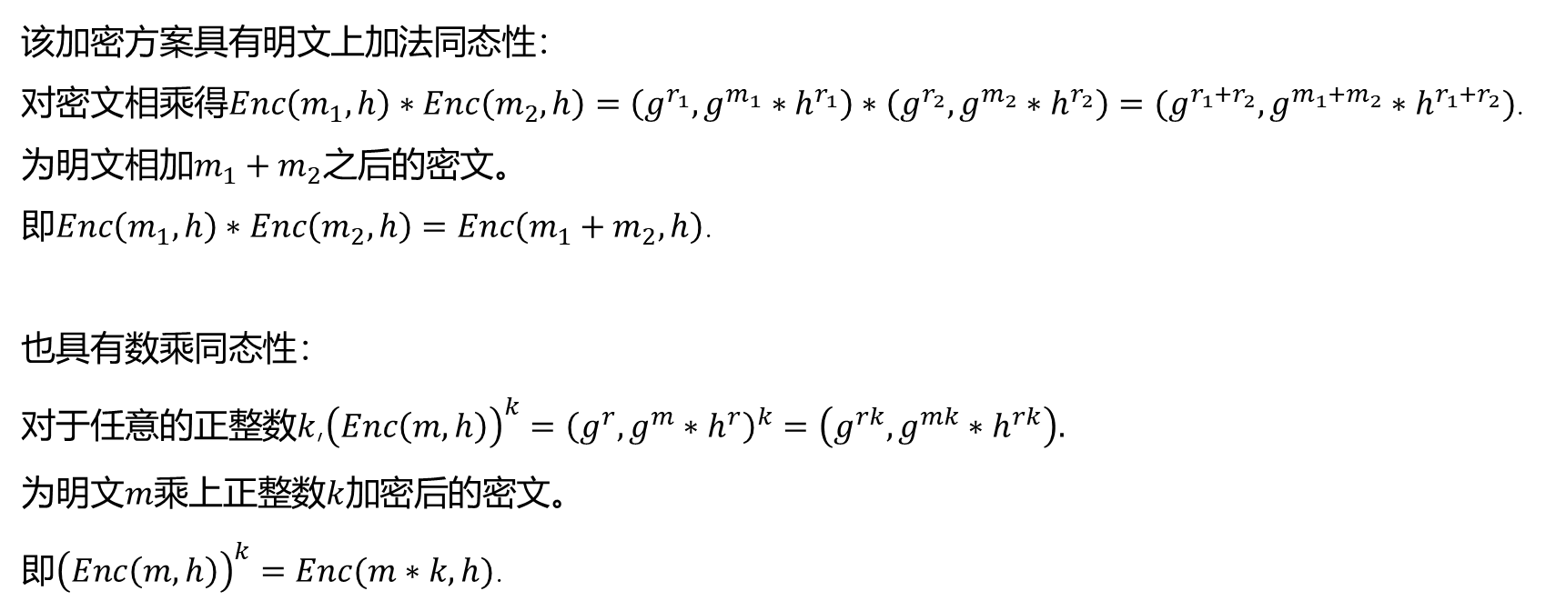
加密方案
该加密方案具有明文上加法同态性：
对密文相乘得$Enc\left(m_{1},h\right)∗Enc\left(m_{2},h\right)=\left(g^{r_{1}},g^{m_{1}}∗h^{r_{1}}\right)∗\left(g^{r_{2}},g^{m_{2}}∗h^{r_{2}}\right)=(g^{r_{1}+r_{2}},g^{m_{1}+m_{2}}∗h^{r_{1}+r_{2}})$.
为明文相加$m_{1}+m_{2}$之后的密文。
即$Enc\left(m_{1},h\right)∗Enc\left(m_{2},h\right)=Enc\left(m_{1}+m_{2},h\right)$.
也具有数乘同态性：
对于任意的正整数$k$,${\left(Enc\left(m,h\right)\right)}^{k}={\left(g^{r},g^{m}∗h^{r}\right)}^{k}=\left(g^{rk},g^{mk}∗h^{rk}\right).$
为明文$m$乘上正整数$k$加密后的密文。
即${\left(Enc\left(m,h\right)\right)}^{k}=Enc(m∗k,h)$.

Slide 22
第
加密多项式上的计算
3
章

Slide 23
多项式
用多项式来表示集合
多项式加密
加密后多项式的运算法则

Slide 24
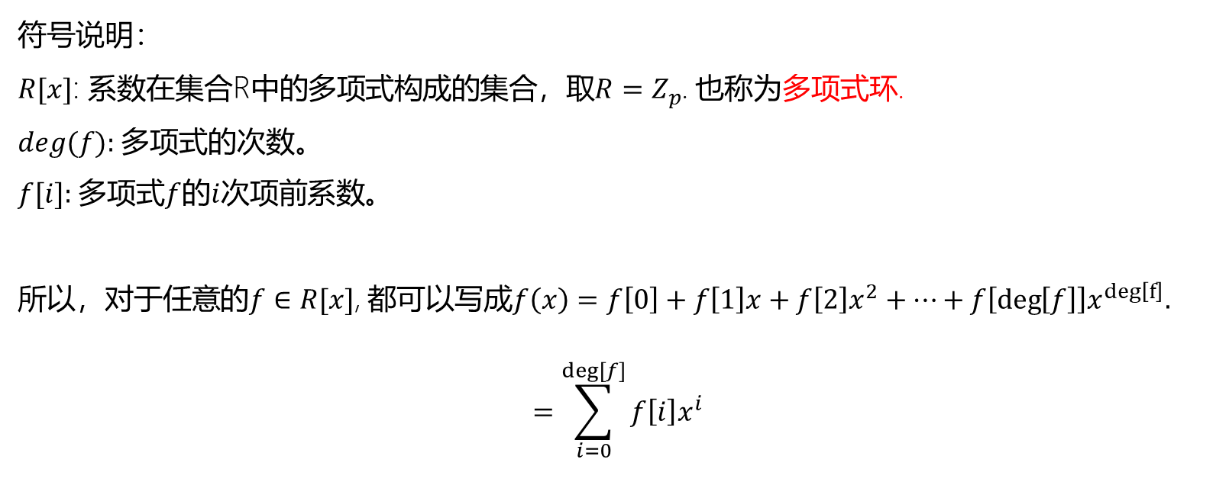
多项式与集合
符号说明：
$R[x]$: 系数在集合R中的多项式构成的集合，取$R=Z_{p}$. 也称为多项式环.
$deg(f):$多项式的次数。
$f[i]:$多项式$f$的$i$次项前系数。
所以，对于任意的$f∈R[x]$, 都可以写成$f\left(x\right)=f\left[0\right]+f\left[1\right]x+f\left[2\right]x^{2}+…+f\left[\deg\left[f\right]\right]x^{deg\left[f\right]}.$
$$=\sum_{i=0}^{deg⁡[f]}{f\left[i\right]x^{i}}$$

Slide 25
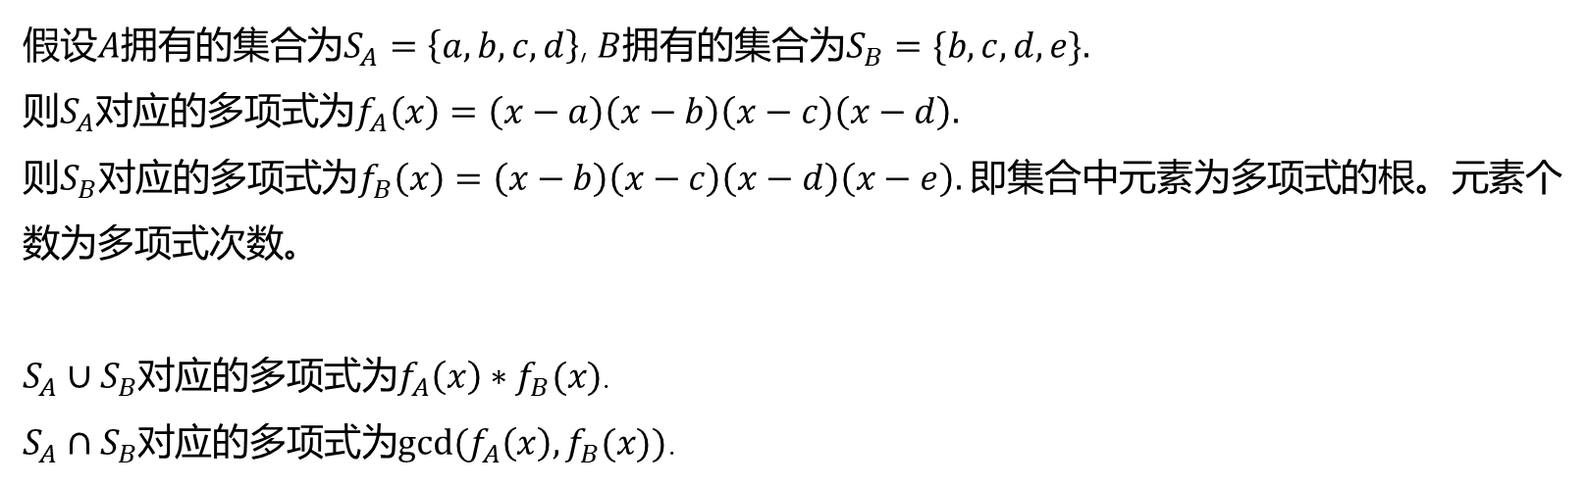
多项式与集合
假设$A$拥有的集合为$S_{A}=\left\{a,b,c,d\right\}$, $B$拥有的集合为$S_{B}=\{b,c,d,e\}.$
则$S_{A}$对应的多项式为$f_{A}\left(x\right)=\left(x−a\right)\left(x−b\right)\left(x−c\right)\left(x−d\right).$
则$S_{B}$对应的多项式为$f_{B}\left(x\right)=\left(x−b\right)\left(x−c\right)\left(x−d\right)\left(x−e\right).$ 即集合中元素为多项式的根。元素个数为多项式次数。
$S_{A}∪S_{B}$对应的多项式为$f_{A}\left(x\right)∗f_{B}(x)$.
$S_{A}∩S_{B}$对应的多项式为$gcd(f_{A}\left(x\right),f_{B}(x))$.

Slide 26
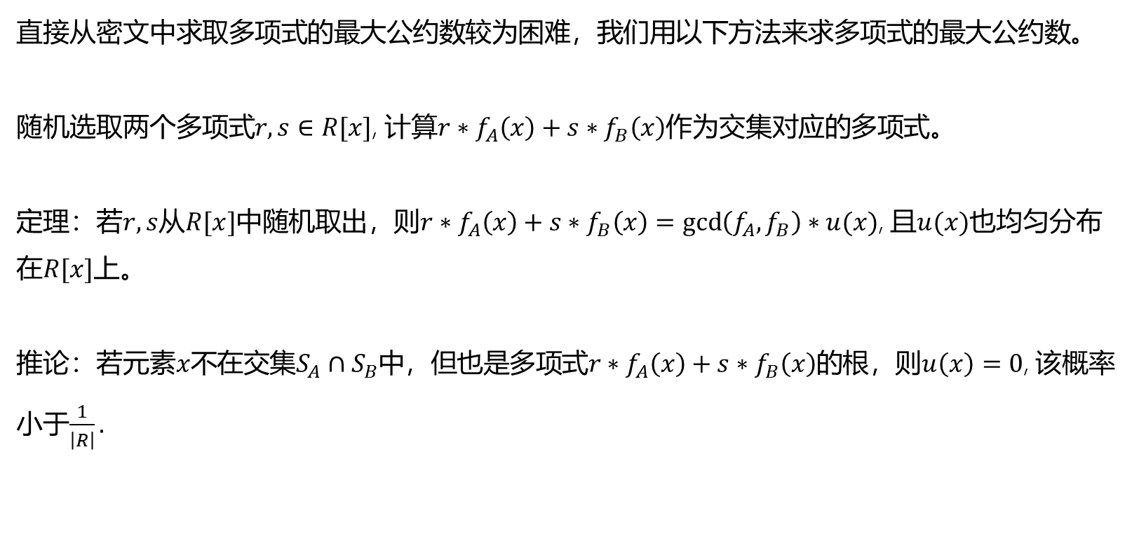
多项式与集合
直接从密文中求取多项式的最大公约数较为困难，我们用以下方法来求多项式的最大公约数。
随机选取两个多项式$r,s∈R[x]$, 计算$r∗f_{A}\left(x\right)+s∗f_{B}\left(x\right)$作为交集对应的多项式。
定理：若$r,s$从$R[x]$中随机取出，则$r∗f_{A}\left(x\right)+s∗f_{B}\left(x\right)=\gcd\left(f_{A},f_{B}\right)∗u(x)$, 且$u(x)$也均匀分布在$R[x]$上。
推论：若元素$x$不在交集$S_{A}∩S_{B}$中，但也是多项式$r∗f_{A}\left(x\right)+s∗f_{B}\left(x\right)$的根，则$u\left(x\right)=0$, 该概率小于$\frac{1}{\left|R\right|}.$

Slide 27
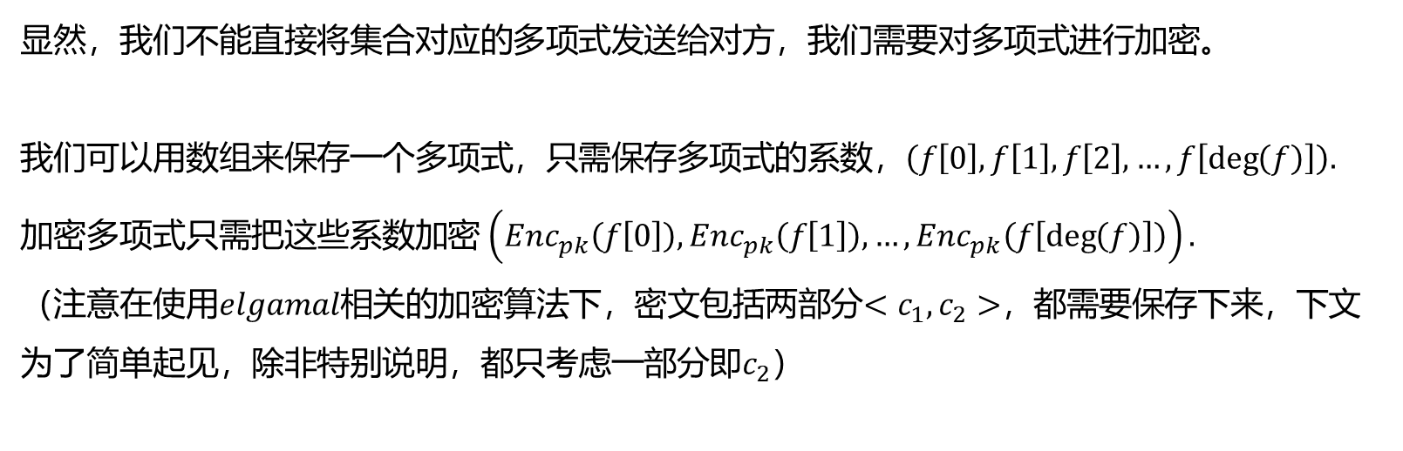
多项式的加密
显然，我们不能直接将集合对应的多项式发送给对方，我们需要对多项式进行加密。
我们可以用数组来保存一个多项式，只需保存多项式的系数，$\left(f\left[0\right],f\left[1\right],f\left[2\right],…,f\left[\deg\left(f\right)\right]\right).$
加密多项式只需把这些系数加密$\left(Enc_{pk}\left(f\left[0\right]\right), Enc_{pk}\left(f\left[1\right]\right),…,Enc_{pk}\left(f\left[\deg\left(f\right)\right]\right)\right).$
（注意在使用$elgamal$相关的加密算法下，密文包括两部分$<c_{1},c_{2}>$，都需要保存下来，下文为了简单起见，除非特别说明，都只考虑一部分即$c_{2}$）

Slide 28
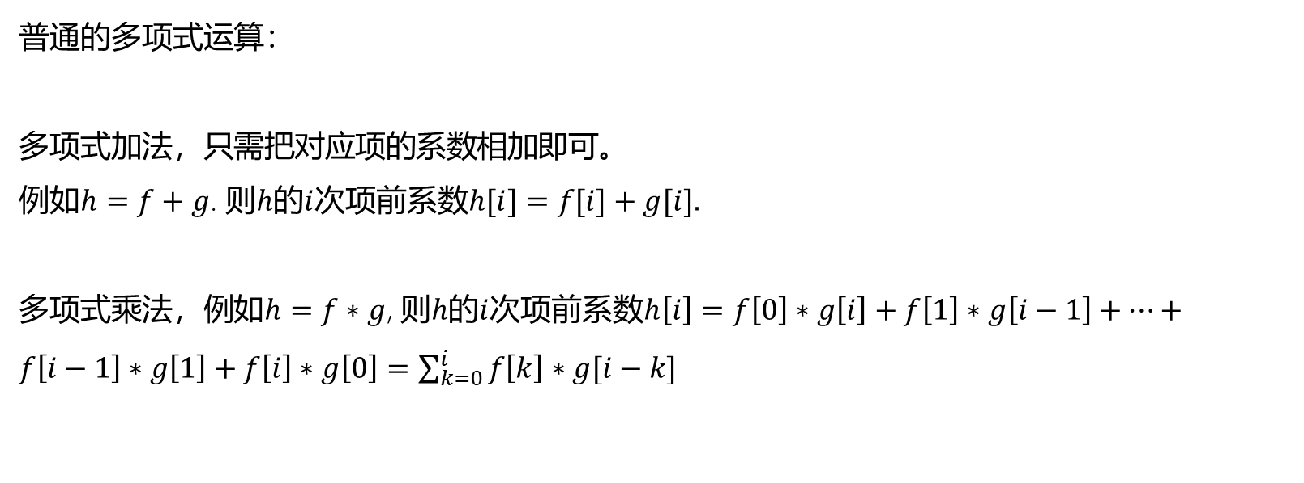
多项式的运算
普通的多项式运算：
多项式加法，只需把对应项的系数相加即可。
例如$h=f+g$. 则$h$的$i$次项前系数$h[i]=f[i]+g[i].$
多项式乘法，例如$h=f∗g$, 则$h$的$i$次项前系数$h\left[i\right]=f\left[0\right]∗g\left[i\right]+f\left[1\right]∗g\left[i−1\right]+…+f\left[i−1\right]∗g\left[1\right]+f\left[i\right]∗g\left[0\right]=\sum_{k=0}^{i}{f\left[k\right]∗g[i−k]}$

Slide 29
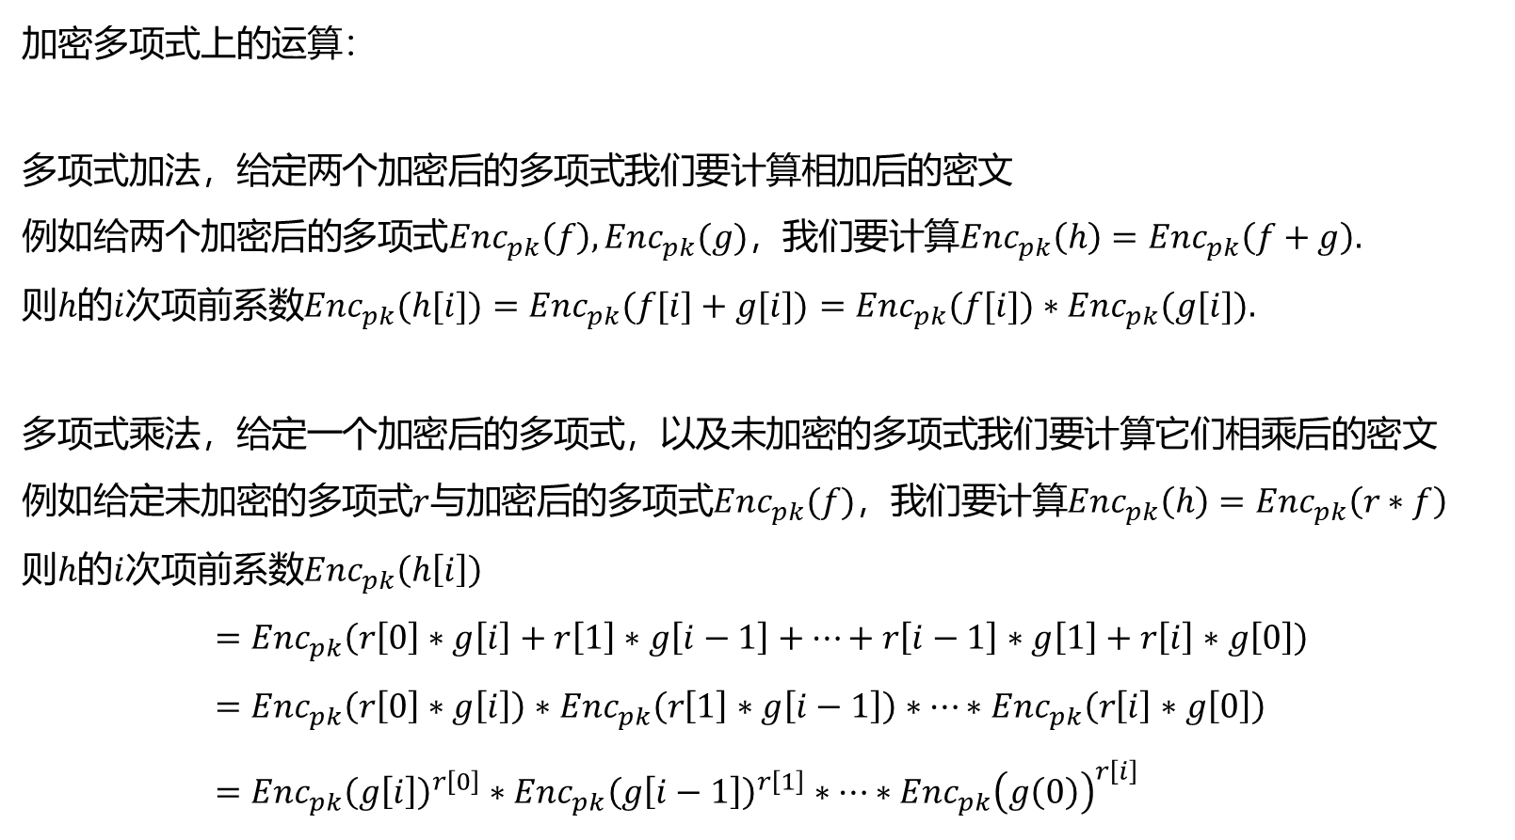
多项式的运算
加密多项式上的运算：
多项式加法，给定两个加密后的多项式我们要计算相加后的密文
例如给两个加密后的多项式$Enc_{pk}\left(f\right), Enc_{pk}(g)$，我们要计算$Enc_{pk}\left(h\right)=Enc_{pk}\left(f+g\right).$
则$h$的$i$次项前系数$Enc_{pk}(h[i])=Enc_{pk}(f[i]+g[i])=Enc_{pk}(f[i])∗Enc_{pk}(g[i]).$
多项式乘法，给定一个加密后的多项式，以及未加密的多项式我们要计算它们相乘后的密文
例如给定未加密的多项式$r$与加密后的多项式$Enc_{pk}(f)$，我们要计算$Enc_{pk}\left(h\right)=Enc_{pk}\left(r∗f\right)$
则$h$的$i$次项前系数$Enc_{pk}\left(h\left[i\right]\right)$
$$=Enc_{pk}\left(r\left[0\right]∗g\left[i\right]+r\left[1\right]∗g\left[i−1\right]+…+r\left[i−1\right]∗g\left[1\right]+r\left[i\right]∗g\left[0\right]\right)=Enc_{pk}\left(r\left[0\right]∗g\left[i\right]\right)∗Enc_{pk}\left(r\left[1\right]∗g\left[i−1\right]\right)∗…∗Enc_{pk}\left(r\left[i\right]∗g\left[0\right]\right)=Enc_{pk}{\left(g\left[i\right]\right)}^{r\left[0\right]}∗Enc_{pk}{\left(g\left[i−1\right]\right)}^{r\left[1\right]}∗…∗Enc_{pk}{\left(g\left(0\right)\right)}^{r\left[i\right]}$$

Slide 30
第
双方求交协议
4
章

Slide 31
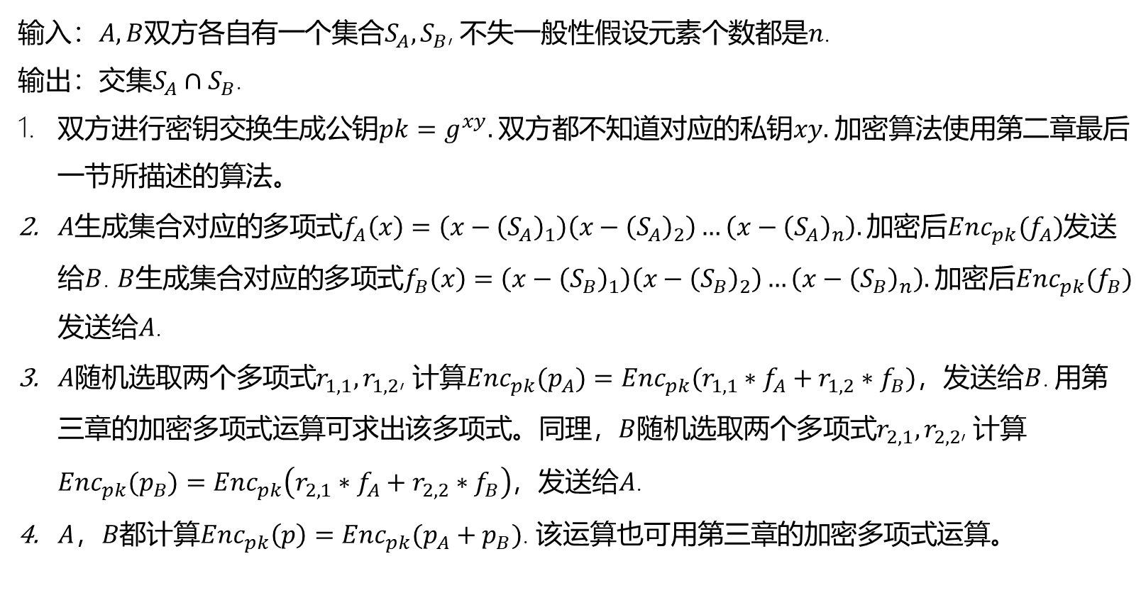
协议
输入：$A,B$双方各自有一个集合$S_{A}, S_{B}$, 不失一般性假设元素个数都是$n$.
输出：交集$S_{A}∩S_{B}$.
双方进行密钥交换生成公钥$pk=g^{xy}.$ 双方都不知道对应的私钥$xy.$ 加密算法使用第二章最后一节所描述的算法。
$A$生成集合对应的多项式$f_{A}\left(x\right)=\left(x−{\left(S_{A}\right)}_{1}\right)\left(x−{\left(S_{A}\right)}_{2}\right)…\left(x−{\left(S_{A}\right)}_{n}\right).$ 加密后$Enc_{pk}(f_{A})$发送给$B$. $B$生成集合对应的多项式$f_{B}\left(x\right)=\left(x−{\left(S_{B}\right)}_{1}\right)\left(x−{\left(S_{B}\right)}_{2}\right)…\left(x−{\left(S_{B}\right)}_{n}\right).$ 加密后$Enc_{pk}(f_{B})$发送给$A$.
$A$随机选取两个多项式$r_{1,1},r_{1,2}$, 计算${Enc_{pk}(p}_{A})=Enc_{pk}(r_{1,1}∗f_{A}+r_{1,2}∗f_{B})$，发送给$B$. 用第三章的加密多项式运算可求出该多项式。同理，$B$随机选取两个多项式$r_{2,1},r_{2,2}$, 计算${Enc_{pk}(p}_{B})=Enc_{pk}\left(r_{2,1}∗f_{A}+r_{2,2}∗f_{B}\right)$，发送给$A$.
$A，B$都计算$Enc_{pk}\left(p\right)=Enc_{pk}(p_{A}+p_{B})$. 该运算也可用第三章的加密多项式运算。

Slide 32
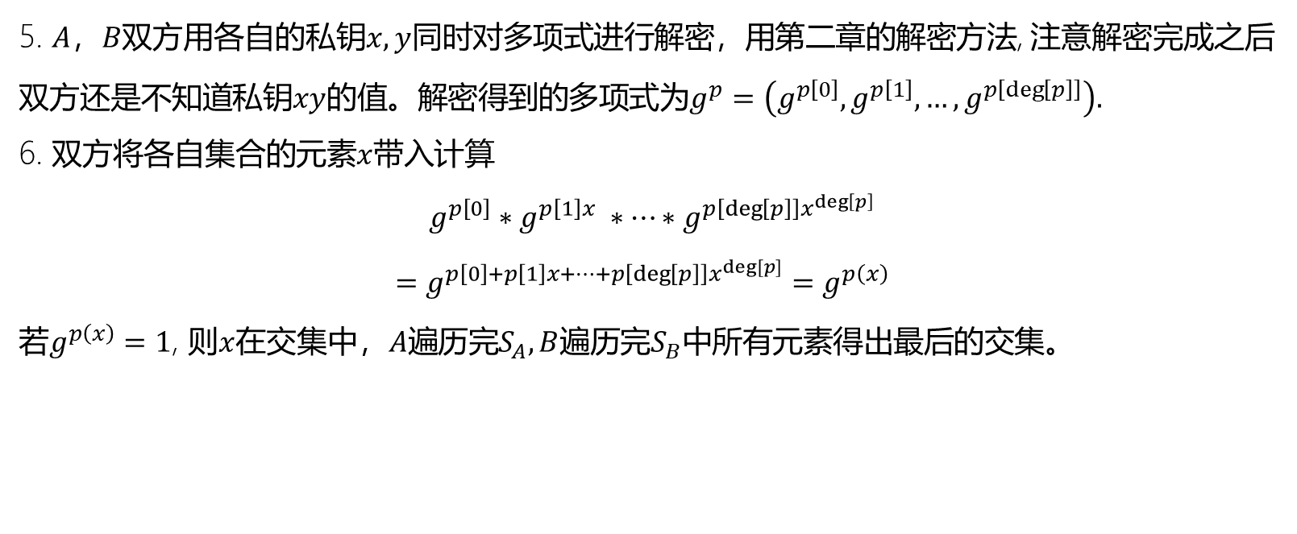
协议
5. $A，B$双方用各自的私钥$x,y$同时对多项式进行解密，用第二章的解密方法, 注意解密完成之后双方还是不知道私钥$xy$的值。解密得到的多项式为$g^{p}=\left(g^{p\left[0\right]},g^{p\left[1\right]},…,g^{p\left[\deg\left[p\right]\right]}\right).$
6. 双方将各自集合的元素$x$带入计算
$$g^{p\left[0\right]}∗g^{p\left[1\right]x} ∗…∗g^{p\left[\deg\left[p\right]\right]x^{\deg\left[p\right]}}$$
$$=g^{p\left[0\right]+p\left[1\right]x+…+p\left[\deg\left[p\right]\right]x^{deg⁡[p]}}=g^{p\left(x\right)}$$
若$g^{p\left(x\right)}=1$, 则$x$在交集中，$A$遍历完$S_{A}, B$遍历完$S_{B}$中所有元素得出最后的交集。

Slide 33
2019
感谢您的聆听
THANK YOU
Privacy-Preserving Set Operation
复旦大学 张双俊
2019年7月11日

